Slide 1
嵌入式开发
网络编程
创客学院 吕老师

Slide 2
课程时间安排
4月30日 ~ 5月9日
1. 本周：
周2一天
2. 下周：
周日到周四

Slide 3
网络编程的应用
微信，QQ, 淘宝旺旺
Email
浏览网页
新闻
视频
游戏
订票
购物

Slide 4
主要内容
Internet与TCP/IP协议
Internet历史
OSI模型与TCP/IP协议体系结构
TCP/IP协议
TCP和UDP协议

Slide 5
2. TCP/IP网络程序设计
预备知识
TCP服务器/客户端
UDP服务器/客户端
I/O模型
服务器模型
广播和组播
UNIX域套接字
3. 数据库开发sqlite3
4. 项目

Slide 6
什么是因特网（Internet）
NET举例
电力网
有线电视网
电信电话网
Internet能干什么？
Internet的最重要特征？
包（分组）交换
电路交换
两种交换的区别
包交换的优点
Notes:
6

Slide 7
Internet的历史
1969年， 阿帕网（arpanet）诞生
1971年，电子邮件出现
1973年，第一个跨大西洋的连接和电子邮件普及
1974年，TCP/IP诞生
1977年，电脑上出现了调制解调器
1979年，出现了多角色游戏
1983年，TCP/IP做为intnet的协议
1984年，主机数超过了1000台，域名系统出现
1987年，互联网上主机超过了3万台。
1990年，万维网协议诞生
1991年，第一个网页诞生
1993年，第一个大众图像化浏览器（Mosaic）诞生
1994年，netscap Navigator发布
1995年，互联网商业化
1998年，google诞生
2004年，web2.0出现
2008年，移动互联网
2015年，物联网，虚拟现实

Slide 8
互联网的协议TCP/IP
什么是协议？
思考：两个语言不通的人拉到一起能直接交流吗？
英国人：Good morning，I am glad to meet you.
日本人：おはようございます, はじめまして
他们都在想，对方这个混蛋在讲什么？
他们如果交流需要一个翻译
两台电脑直接用电线直接连起来能通信吗？
电脑通信需要协议来帮助。
什么是TCP/IP协议
为什么需要TCP和IP协议
翻译说错了，怎么办
翻译说漏了，怎么办
我们的谈话内容是机密的，你能保密吗

Slide 9
网络互联促成了TCP/IP协议的产生
互联网网数据传输的问题
数据可靠性
数据安全性
不同连接网段的特性不同。

Slide 10
OSI模型和TCP/IP模型
如何解决前面提及到的问题？
使用先对谈话进行加密，然后翻译，在加一个校对
北方晴，东风雨密文
可以使用OSI分层模型
OSI七层模型（面试考试题）
OSI模型相关的协议已经很少使用，但模型本身非常通用
OSI模型是一个理想化的模型，尚未有完整的实现
OSI模型共有七层

Slide 11
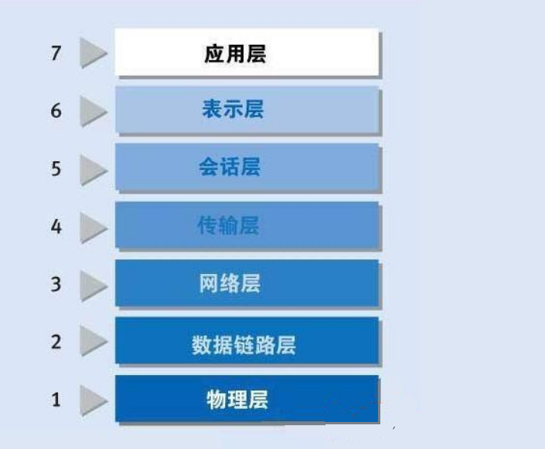
OSI开放系统互联模型

Slide 12
OSI模型七层结构
应用程序：FTP、E-mail、Telnet
面向应用
应用层
数据格式定义、数据转换/加密
面向
服务
表示层
建立通信进程的逻辑名字与物理名字之间的联系
会话层
差错处理/恢复，流量控制，提供可靠的数据传输
面向通信
传输层
通信
子网
网络层
数据分组、路由选择
链路层
数据组成可发送、接收的帧
传输物理信号、接口、信号形式、速率
物理层

Slide 13
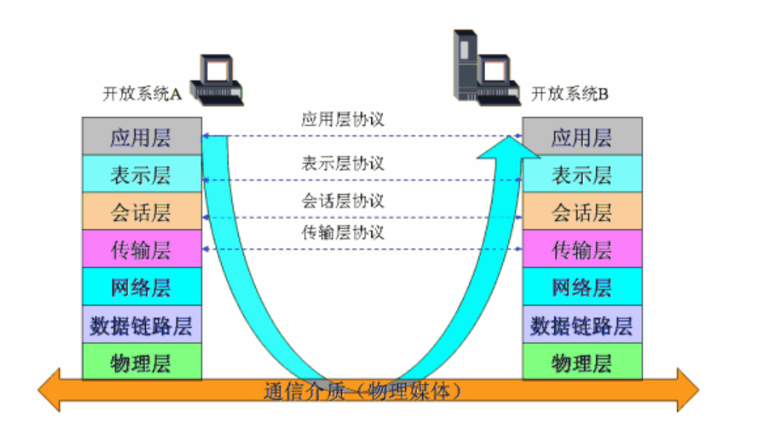
OSI七层结构

Slide 14
TCP/IP协议族的体系结构
OSI模型的问题？
TCP/IP协议是Internet事实上的工业标准。
为什么TCP/IP才是事实上标准？
一共有四或（五层） （面试必考题）
应用层
传输层
网络层
数据链路层
物理层

Slide 15
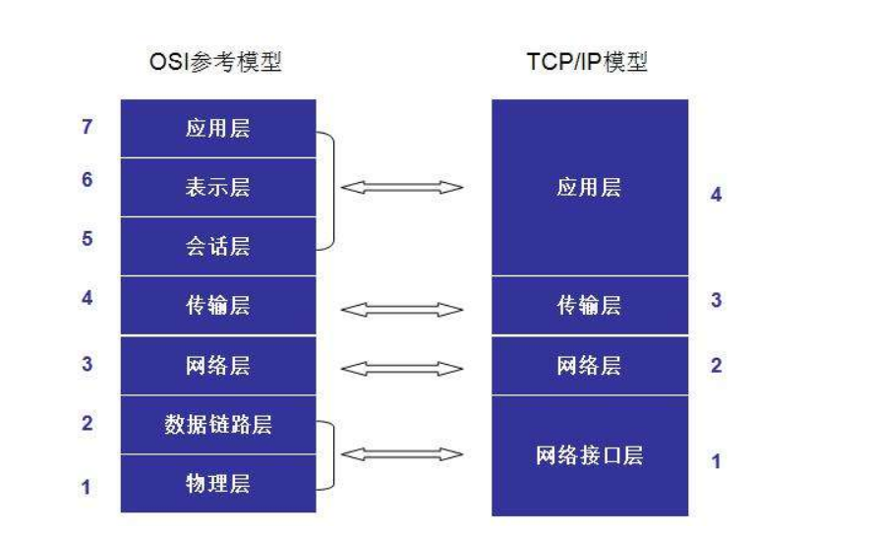

Slide 16
TCP/IP协议
OSI中的层 | 功能 | TCP/IP协议族
应用层 | 文件传输，电子邮件，文件服务，虚拟终端 | TFTP，HTTP，SNMP，FTP，SMTP，DNS，Telnet
表示层 | 数据格式化，代码转换，数据加密 | 视具体应用协议
会话层 | 解除或建立与别的节点的联系 | 视具体应用协议
传输层 | 提供端对端的接口 | TCP，UDP
网络层 | 为数据包选择路由 | IP，ICMP，RIP，OSPF，BGP，IGMP
数据链路层 | 传输有地址的帧以及错误检测功能 | PPP，以太网（802.3），wifi（802.11），ARP
物理层 | 定义了传输介质，电平，速率等 | 双绞线，光纤，RS232

Slide 17
TCP/IP协议族
常用协议
TCP(Transport Control Protocol)传输控制协议
IP(Internetworking Protocol)网间协议
UDP(User Datagram Protocol)用户数据报协议
ICMP(Internet Control Message Protocol)互联网控制信息协议
SMTP(Simple Mail Transfer Protocol)简单邮件传输协议
SNMP(Simple Network manage Protocol)简单网络管理协议
HTTP(Hypertext Transfer Protocol) 超文本传输协议
FTP(File Transfer Protocol)文件传输协议
ARP(Address Resolution Protocol)地址解析协议

Slide 18
TCP/IP协议通信模型

Slide 19
数据的封装与传递过程

Slide 20
发送端:数据打包
Application Buffer
TCP/UDP Header
Application Buffer
IP Header
TCP/UDP Header
Application Buffer
Ethernet Header
IP Header
TCP/UDP Header
Application Buffer

Slide 21
接收端:数据解包
Application Buffer
TCP/UDP Header
Application Buffer
IP Header
TCP/UDP Header
Application Buffer
Ethernet Header
IP Header
TCP/UDP Header
Application Buffer
Network

Slide 22
路由器和交换机
什么是路由器
什么是交换机
两者的区别是什么（面试题）
如果从中国发一个Email到美国去，邮件是如何被转发的？

Slide 23
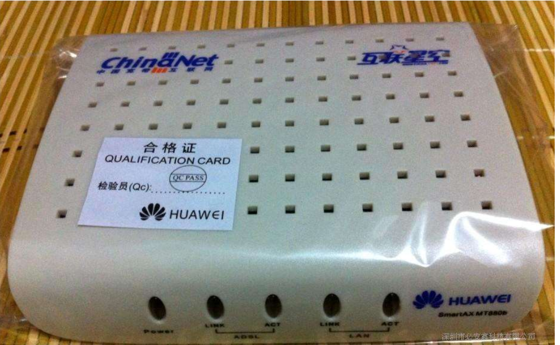
数据链路层协议
以太网协议
Arp协议（面试可能会问）
Arp协议作用
ARP和ping命令直接的关系
练习使用arp命令
PPP协议
古老的modem拨号上网
ADSL拨号上网
以太网拨号上网（PPPoE）
光纤拨号

Slide 24
ICMP协议
Ping命令使用的协议（面试会问到）
尝试用tcpdump src xxx –e 抓取ping报文

Slide 25
IP地址
IP地址是Internet中主机的标识
Internet中的主机要与别的机器通信必须具有一个IP地址
IP地址为32位（IPv4）或者128位（IPv6）
每个数据包都必须携带目的IP地址和源IP地址，路由器依靠此信息为数据包选择路由
IPv4地址有单播地址，广播地址，组播地址
Notes:
25
1. 特殊的IP地址：广播地址、多播地址

Slide 26
表示形式：常用点分形式，如202.38.64.10，最后都会转换为一个32位的无符号整数。
IP地址分类（面试重点）
A类地址
B类地址
C类地址
D类地址
子网概念（面试重点）
子网掩码

Slide 27
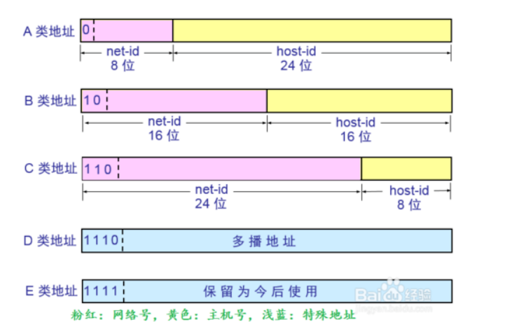
IP地址分类

Slide 28
网络地址
A类地址
第1字节为网络地址，其他3个字节为主机地址。第1字节的最高位固定为0
1.0.0.1 – 126.255.255.255
B类地址
第1字节和第2字节是网络地址，其他2个字节是主机地址。第1字节的前两位固定为10
128.0.0.1 – 191.255.255.255
Notes:
28
1. A类中的私有地址和保留地址：
10.0.0.0 – 10.255.255.255 是私有地址，仅用于局域网
127.0.0.0 – 127.255.255.255 是保留地址，用于循环测试用
0.0.0.0 – 0.255.255.255 也是保留地址，用所表示所有的IP地址
2. D类地址中224.0.0.0 – 224.0.0.255是被保留的地址

Slide 29
C类地址
前3个字节是网络地址，最后1个字节是主机地址。第1字节的前3位固定为110
192.0.0.1 – 223.255.255.255
D类地址（组播地址）
不分网络地址和主机地址，第1字节的前4位固定为1110
224.0.0.1 – 239.255.255.255

Slide 30
两级划分的缺点
IP 地址空间的利用率低。
给每一个物理网络分配一个网络号会使路由表变得太大
两级的 IP 地址不够灵活。
子网掩码的提出
在IP 地址中增加了一个“子网号字段”，使两级的 IP 地址变成为三级的 IP 地址。
从主机号借用若干个位作为子网号 subnet-id，而主机号 host-id 也就相应减少了若干个位
通过子网掩码与IP地址相与，可以求得子网号。

Slide 31
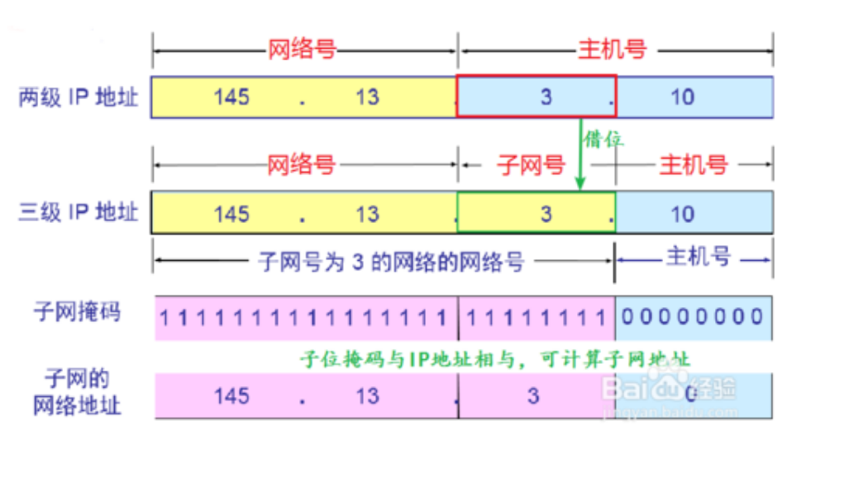

Slide 32
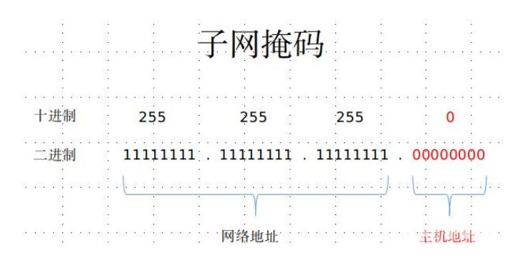

Slide 33
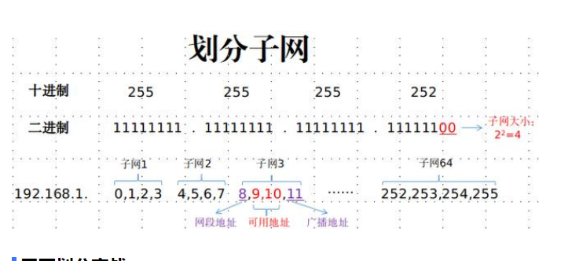

Slide 34
子网掩码
某个小型公司有四个部门：行政、研发、营销、售后，每个部门各40台计算机接入公司局域网交换机，如果要在192.168.1.0网段为每个部门划分子网，子网掩码应该怎么设置，每个子网的地址范围分别是什么？
192.168.1.0网段共256个地址，划分4个子网，每个子网需要64个地址；64是2的6次方，子网掩码应该以6个0结尾，剩下的用1补齐，由26个1和6个0组成，转换成十进制是255.255.255.192；
每个子网共64个IP地址，掐头去尾后可用地址只有62个，第1个子网的可用IP地址范围是：192.168.1.1-62，第2个子网可用IP地址范围是192.168.1.65-126，第1个子网的可用IP地址范围是：192.168.1.129-190，第2个子网可用IP地址范围是192.168.1.193-254；
该公司各部门计算机按照3中的IP地址范围进行设置，所有计算机的子网掩码都必须设置为255.255.255.192，设置完毕后各部门内的计算机能正常联网，不同部门间的计算机无法直接联通。

Slide 35
思考
255.255.255.255掩码是什么？这个掩码下面有几台主机？

Slide 36
IPv6地址介绍
格式
16进制表示
X:X:X:X:X:X:X:X
缩写规则
Ipv6的地址每个冒号里的前置0可以去掉
一个IPv6地址中问可能包含很长的一段0，可以把连续的一段0压缩为“::”。但为保证地址解析的唯一性，地址中”::”只能出现一次。
IPv6地址分为三类：单播地址，组播地址，任播地址。
没有广播，使用任播代替广播

Slide 37
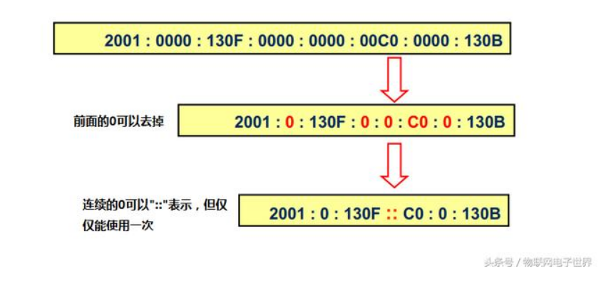
IPv6地址缩写规则

Slide 38
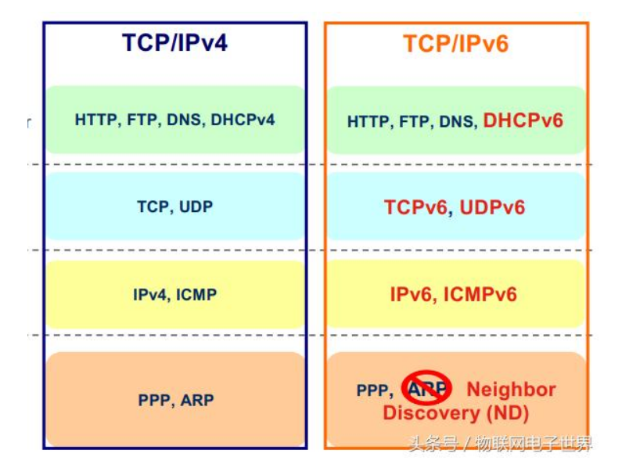
IPv6协议栈

Slide 39
端口号
什么是端口号
问题:一个电脑一般只有一个IP地址，那我在电脑上同时使用QQ聊天和微信聊天，为什么微信的信息不会传到QQ里面去？
TCP端口号与UDP端口号独立（面试可能问到）
端口号一般由IANA (Internet Assigned Numbers Authority) 管理众所周知端口：1~1023（1~255之间为众所周知端口，256~1023端口通常由UNIX系统占用）
已登记端口：1024~49151
动态或私有端口：49152~65535
如何查看电脑上使用的端口？
Netstat命令

Slide 40
套接字和端口
进程 -1
进程 -2
进程 -3
进程 -4
每个 socket 都和端口、协议相联系
端口
TCP
UDP
IP (+ICMP)
内核
网络层
网线

Slide 41
UDP和TCP
共同点：同为传输层协议
不同点：（面试重点）
发微信和打电话区别？
TCP：有连接，可靠
UDP：无连接，不保证可靠
DoS(拒绝式服务) 攻击？

Slide 42
TCP协议特点
TCP（即传输控制协议）：是一种面向连接的传输层协议，它能提供高可靠性通信(即数据无误、数据无丢失、数据无失序、数据无重复到达的通信)
适用情况：
1 对差错敏感，比如文件传输，用户交互。
2 网络环境差，如无线传输

Slide 43
TCP为什么是可靠的
微信上聊天例子
发一个微信，对方看到了没有？
对话的例子
打个电话对方给你应答

Slide 44
UDP协议的特点
UDP（User Datagram Protocol）用户数据报协议，是不可靠的无连接的协议。在数据发送前，因为不需要进行连接，所以可以进行高效率的数据传输。

Slide 45
适用情况：
1 网络状态好的环境，比如局域网。
2 对差错不敏感，如流媒体、VOD、VoIP、IPTV等网络多媒体服务中通常采用UDP方式进行实时数据传输
3 广播/组播式通信中。

Slide 46
TCP/IP网络编程——基础篇
预备知识
系统调用
TCP服务器/客户端
UDP服务器/客户端
常用网络调试工具介绍
I/O模型和服务器模型

Slide 47
TCP/IP网络编程预备知识
IP地址
端口号
字节序
Socket

Slide 48
Socket 简介
什么是socket？
Socket （插口）
独立于具体协议的网络编程接口
BSD Socket（伯克利套接字）是通过标准的UNIX文件描述符和其它程序通讯的一个方法，目前已经被广泛移植到各个平台。一套通用的接口。

Slide 49
为什么需要Socket
为什么学了驾照所有的小汽车都可以开了？
普通的I/O操作过程
打开文件－＞读/写操作－＞关闭文件
TCP/IP协议被集成到操作系统的内核中，引入了新型的“I/O”操作
进行网络通信的两个进程在不同的机器上，如何连接？
网络协议具有多样性，如何进行统一的操作

Slide 50
socket特点
和协议栈无关
是一组API接口
既可以实现网络通信也可以实现IPC通信。
不是所有的网络通信都必须走Socket！
切记 Socket编程！= TCP/IP编程

Slide 51
Socket类型
流式套接字(SOCK_STREAM)
提供了一个面向连接、可靠的数据传输服务，数据无差错、无重复的发送且按发送顺序接收。内设置流量控制，避免数据流淹没慢的接收方。数据被看作是字节流，无长度限制。针对TCP
数据报套接字(SOCK_DGRAM)
提供无连接服务。数据包以独立数据包的形式被发送，不提供无差错保证，数据可能丢失或重复，顺序发送，可能乱序接收。针对UDP
原始套接字(SOCK_RAW)
可以对较低层次协议如IP、ICMP直接访问。

Slide 52
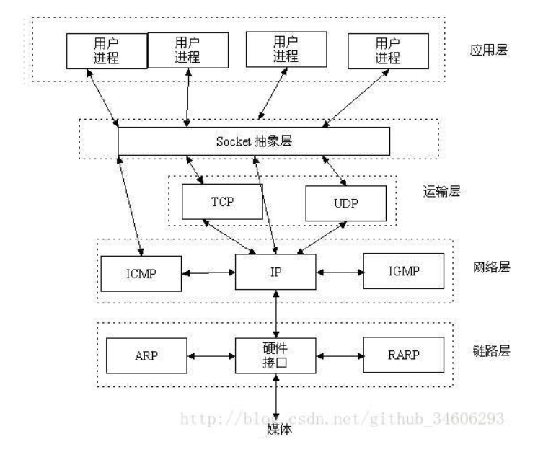
Socket网络编程在网络协议中的位置

Slide 53
Socket网络编程在网络协议中的位置
应用层
ftp
telnet
mail
ping
Stream
Socket
Stream
Socket
Stream
Socket
用户模式
Raw Socket
内核模式
TCP
UDP
传输层
IP (+ICMP)
网络层
Device Drivers
物理层
网线

Slide 54
IP地址的转换
inet_aton()
将strptr所指的字符串转换成32位的网络字节序二进制值
#include <arpa/inet.h>
int inet_aton(const char *strptr,struct in_addr *addrptr);

Slide 55
计算机处理的IP格式
二进制格式
看示例

Slide 56
inet_addr()
功能同上，返回转换后的地址。转换后的整数为网络字节序
in_addr_t inet_addr(const char *strptr);
in_addr_t inet_network(const char *cp);转换后的为主机字节序
缺陷：不能转换的地址为255.255.255.255且必须为IPv4地址
inet_ntoa()
将32位网络字节序二进制地址转换成点分十进制的字符串。
char *inet_ntoa(stuct in_addr inaddr);

Slide 57
IP地址的转换
Inet_pton()
int inet_pton(int family, const char *src, void *dst);
支持IPv6, 但仅支持点分十进制表示的 IPv4 地址
Inet_ntop()
const char *inet_ntop(int family, const void *addrptr, char *strptr, size_t len);

Slide 58
字节序
不同类型CPU的主机中，内存存储多字节数据类型有两种方法，称为主机字节序(HBO)：（面试重点概念）
小端序（little-endian） - 低序字节存储在低地址
将低字节存储在起始地址，称为“Little-Endian”字节序，x86（ PC机电脑cpu）等采用的是这种方式；
大端序（big-endian）- 高序字节存储在低地址
将高字节存储在起始地址，称为“Big-Endian”字节序，由Motorola等所采用，ARM大小端可选

Slide 59
字节序
大端(Big-Endian):字节的高位在内存中放在存储单元的起始位置
有趣的例子
写出“我叫王老五”在大头序和小头序CPU中内存排列
张三是个学生
小端(Little-Endian):与大端相反

Slide 60
网络中传输的数据必须按网络字节序，即大端字节序
在大部分PC机上，当应用进程将整数送入socket前，需要转化成网络字节序；当应用进程从socket取出整数后，要转化成小端字节序）

Slide 61
字节序
网络字节序(NBO - Network Byte Order)
使用统一的字节顺序，避免兼容性问题
网络字节序是大头序(big-endian)
主机字节序(HBO - Host Byte Order)
不同的机器HBO是不一样的，这与CPU的设计有关
Motorola 68K系列、ARM系列，HBO与NBO是一致的
Intel X86系列，HBO与NBO不一致

Slide 62
字节序
面试题
编写一段代码，判断CPU是大头序还是小头序。

Slide 63
字节序转换函数
把给定系统所采用的字节序称为主机字节序。为了避免不同类别主机之间在数据交换时由于对于字节序的不同而导致的差错，引入了网络字节序。
主机字节序到网络字节序
u_long htonl (u_long hostlong);
u_short htons (u_short short);
？？？u_char htonc((u_char uchar);
网络字节序到主机字节序
u_long ntohl (u_long hostlong);
u_short ntohs (u_short short);

Slide 64
TCP/IP网络编程——基础篇
预备知识
系统调用
TCP服务器/客户端
UDP服务器/客户端
常用网络调试工具介绍
I/O模型和服务器模型

Slide 65
TCP服务器端流程
socket
bind
listen
accept
send/recv
close

Slide 66
TCP客户端流程
socket
bind
<可选>
connect
send/recv
close

Slide 67
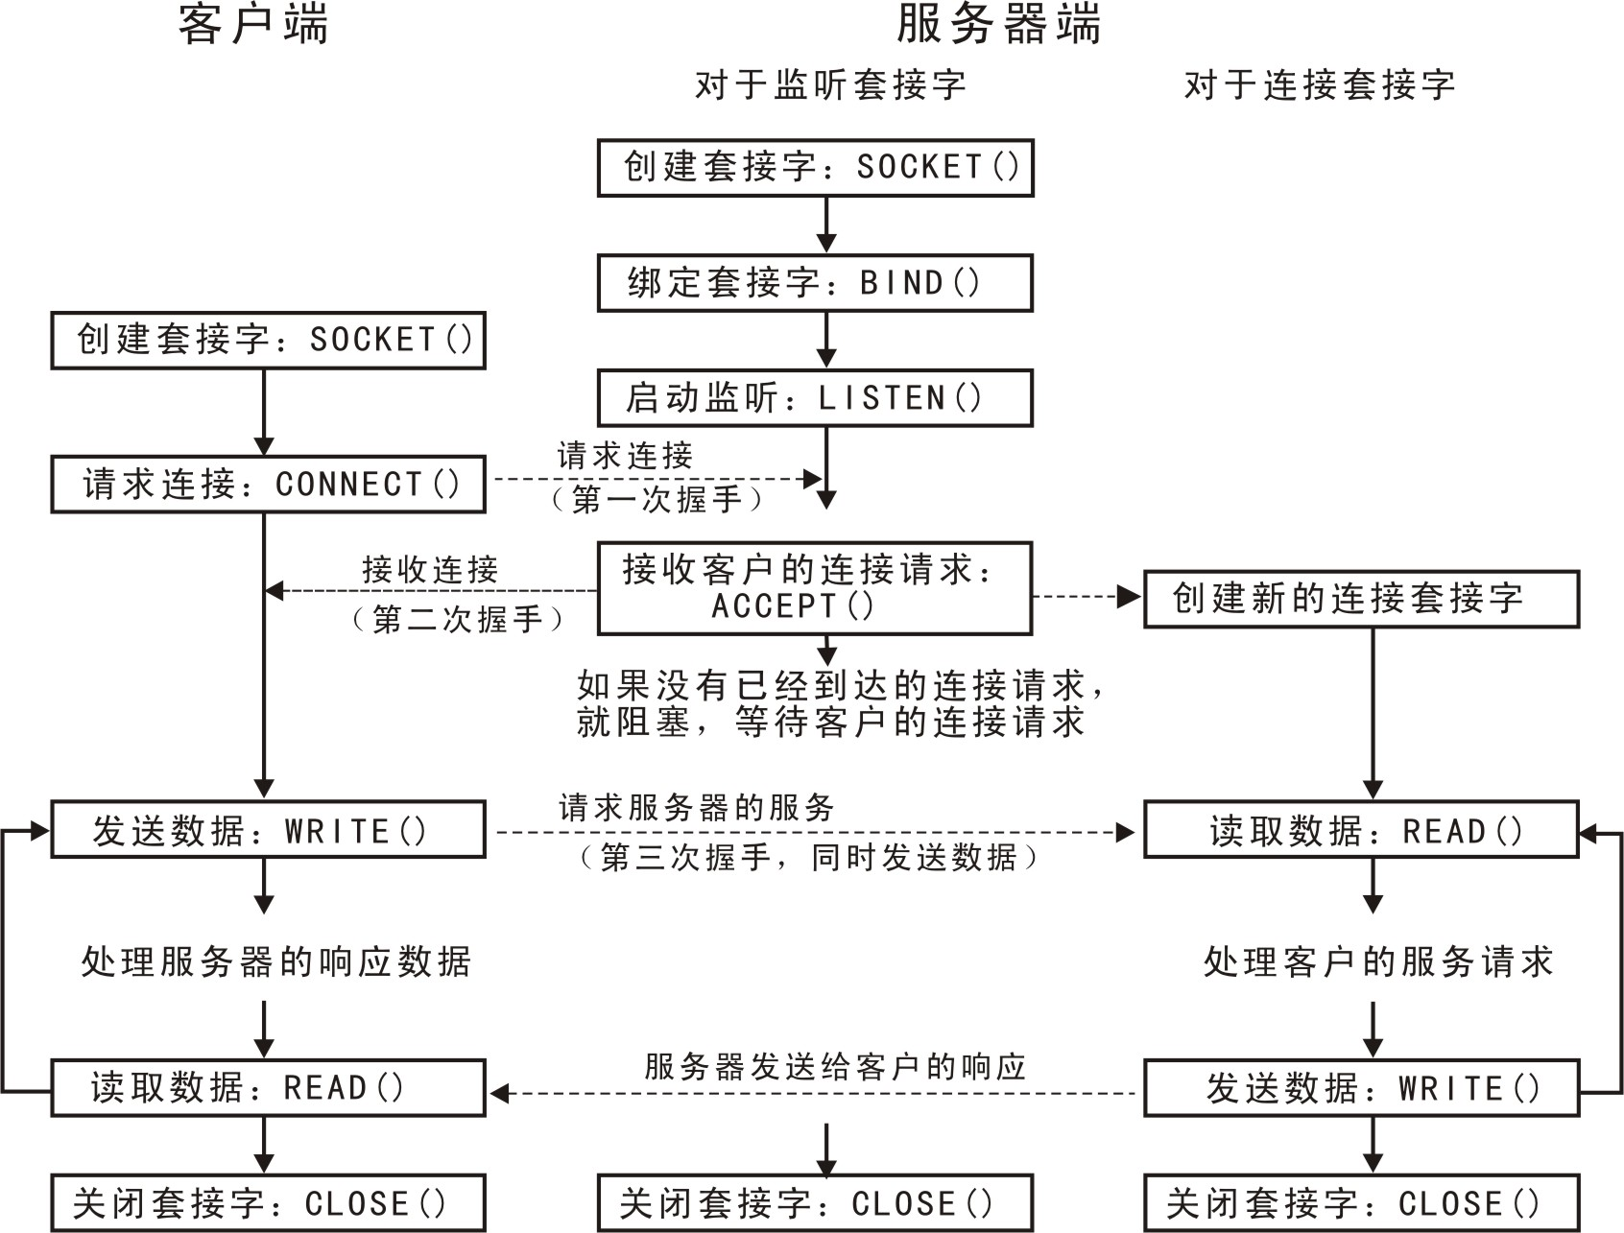
TCP通信流程

Slide 68
网络编程相关API
网络编程常用函数
socket() 创建套接字
bind() 绑定本机地址和端口
connect() 建立连接
listen() 设置监听套接字
accept() 接受TCP连接
recv(), read(), recvfrom() 数据接收
send(), write(), sendto() 数据发送
close(), shutdown() 关闭套接字

Slide 69
socket
int socket (int domain, int type, int protocol);
domain 是地址族
PF_INET PF_INET6 （AF_INET AF_INET6）// internet 协议
PF_UNIX PF_LOCAL // unix internal协议
PF_NETLINK AF_NETLINK //内核和用户通信
PF_PACKET AF_PACKET //用户自己定义包
type // 套接字类型
SOCK_STREAM // 流式套接字
SOCK_DGRAM // 数据报套接字
SOCK_RAW // 原始套接字
protocol 参数通常置为0

Slide 70
socket
returns socket ID on success
return -1 on error
int socket_fd =socket (PF_INET, SOCK_STREAM, 0);
“PF_INET” = 使用网络协议族
“SOCK_STREAM” = 使用 TCP
总是 0

Slide 71
bind ()
int bind(int sockfd, struct sockaddr *my_addr, int addrlen) ;
头文件:
#include <sys/types.h>
#include <sys/socket.h>
sockfd: socket调用返回的文件描述符
addrlen: sockaddr地址结构的长度
返回值：0或-1

Slide 72
bind
return code (-1 if error)
sockfd is returned by socket()
int status = bind (sockfd, (struct sockaddr *) &my_addr, sizeof(my_addr));
sockaddr_in 结构，
描述本机的端口和 IP 地址
sockaddr_in 结构的长度

Slide 73
bind
int bind (int sockfd, struct sockaddr* addr, int addrLen);
sockfd 由socket() 调用返回
addr 是指向 sockaddr_in 结构的指针，包含本机IP 地址和端口号
struct sockaddr_in
u_short sin_family // protocol family
u_short sin_port // port number
struct in_addr sin_addr //IP address (32-bits)
addrLen : sizeof (struct sockaddr_in)

Slide 74
地址相关的数据结构
通用地址结构
struct sockaddr
{
u_short sa_family; // 地址族, AF_xxx
char sa_data[14]; // 14字节协议地址
};
Internet协议地址结构
struct sockaddr_in {
u_short sin_family; // 地址族, AF_INET，2 bytes
u_short sin_port; // 端口，2 bytes
struct in_addr sin_addr; // IPV4地址，4 bytes
char sin_zero[8]; // 8 bytes unused，作为填充
};
ipv6 的结构体 sockaddr_in6

Slide 75
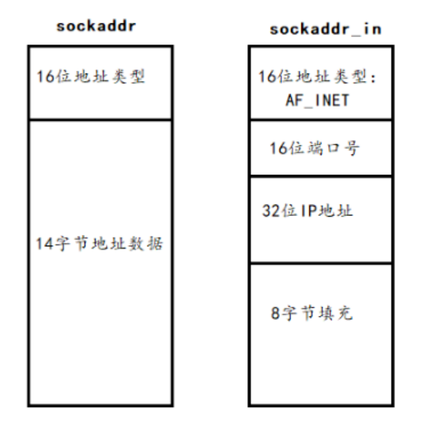
Sockaddr和sockaddr_in区别

Slide 76
地址相关的数据结构
IPv4地址结构
// internet address
struct in_addr
{
in_addr_t s_addr; // u32 network address
};
IPv6地址结构
in6_addr

Slide 77
地址结构的一般用法
定义一个struct sockaddr_in类型的变量并清空
struct sockaddr_in myaddr;
memset(&myaddr, 0, sizeof(myaddr));
填充地址信息
myaddr.sin_family = PF_INET;
myaddr.sin_port = htons(8888);
myaddr.sin_addr.s_addr = inet_addr(“192.168.1.100”);
将该变量强制转换为struct sockaddr类型在函数中使用
bind(listenfd, (struct sockaddr*)(&myaddr), sizeof(myaddr));

Slide 78
listen
int listen (int sockfd, int backlog);
sockfd:监听连接的套接字
backlog
指定了完全成功连接的最大队列长度，它的作用在于处理可能同时出现的几个连接请求。此参数现在基本已经不用。
返回值： 0 或 -1
完成listen()调用后，socket变成了监听socket(listening socket).
Notes:
78
1.假设backlog参数为2，如果三个客户机同时发出请求，那么头两个会被放在等待处理的队列中，以便服务器程序依次为它们提供服务，而第三个连接的客户则会被拒绝连接。

Slide 79
accept()
int accept(int sockfd, struct sockaddr *addr, socklen_t *addrlen) ;
返回值：已建立好连接的套接字或-1
头文件
#include <sys/types.h>
#include <sys/socket.h>
sockfd : 监听套接字
addr : 对方地址
addrlen：地址长度
listen()和accept()是TCP服务器端使用的函数

Slide 80
accept()
一个新的已连接的socket
(-1 if error)
接受客户连接的socket, 即
listening socket
int new_accepted_fd = accept (listen_fd, (struct sockaddr *) addr,
&addrlen);
接收外来连接的地址信息，如果不关心，可置为NULL
传递结构体addr的长度并返回对方地址的长度
Notes:
80
返回一个新的已连接的socket，使用这个socket可以和客户进行通信。而原来的监听socket仍然可以接受其他客户的连接

Slide 81
connect()
int connect(int sockfd, struct sockaddr *serv_addr, int addrlen);
返回值：0 或 -1
头文件：
#include <sys/types.h>
#include <sys/socket.h>
sockfd : socket返回的文件描述符
serv_addr : 服务器端的地址信息
addrlen : serv_addr的长度
connect()是客户端使用的系统调用。
Notes:
81
1.建立TCP连接需要三次握手的过程

Slide 82
connect()
return code (-1 if error)
socket_fd returned bysocket() system call
int status=connect (socket_fd, (struct sockaddr *)&addr,sizeof(addr));
struct sockaddr结构，
描述服务器的端口和 IP 地址
struct sockaddr 结构的字节长度

Slide 83
send()
ssize_t send(int socket, const void *buffer, size_t length, int flags);
返回值：
成功：实际发送的字节数
失败：-1, 并设置errno
头文件：
#include <sys/socket.h>
buffer : 发送缓冲区首地址
length : 发送的字节数
flags : 发送方式（通常为0）

Slide 84
send()
on success, the number of bytes actually sent
return code (-1 if error)
socket returned by socket()
or accept()
int status = send (socket_fd, out_buffer, MAX_BUFFER_SIZE, 0);
发送数据缓冲区的首地址
The maximum buffer size
Always 0

Slide 85
recv()
ssize_t recv(int socket, const void *buffer, size_t length, int flags);
返回值：
成功：实际接收的字节数
失败：-1, 并设置errno
头文件：
#include <sys/socket.h>
buffer : 发送缓冲区首地址
length : 发送的字节数
flags : 接收方式（通常为0）
Notes:
85
如果recv返回0表示连接被关闭

Slide 86
recv()
on success, the number of bytes received
return code (-1 if error)
Socket fd returned
by socket() call
int status = recv (socket_fd, in_buffer, MAX_BUFFER_SIZE, 0);
接收数据的缓冲区的地址
Example: char in_buffer [MAX_BUFFER]
The maximum buffer size
Always 0

Slide 87
read()/write()
ssize_t read(int fd, void *buf, size_t count);
ssize_t write(int fd, const void *buf, size_t count);
read()和write()经常会代替recv()和send()，通常情况下，看程序员的偏好
使用read()/write()和recv()/send()时最好统一

Slide 88
套接字的关闭
int close(int sockfd);
关闭双向通讯
int shutdown(int sockfd, int howto);
TCP连接是双向的(是可读写的)，当我们使用close时,会把读写通道都关闭，有时侯我们希望只关闭一个方向，这个时候我们可以使用shutdown。
针对不同的howto，系统回采取不同的关闭方式。

Slide 89
shutdown()的howto参数
howto = 0
关闭读通道，但是可以继续往套接字写数据。
howto = 1
和上面相反，关闭写通道。只能从套接字读取数据。
howto = 2
关闭读写通道，和close()一样
Notes:
89
在多进程的情况下，如果有几个子进程共享一个套接字时，如果我们使用shutdown()， 那么所有的子进程都不能够操作了，这个时候我们只能够使用close()来关闭子进程的套接字描述符。

